Slide 1

RPS EXTREME
By Ruwen Frick, Michel Mirsayyah, Leonie Däullary

Slide 2
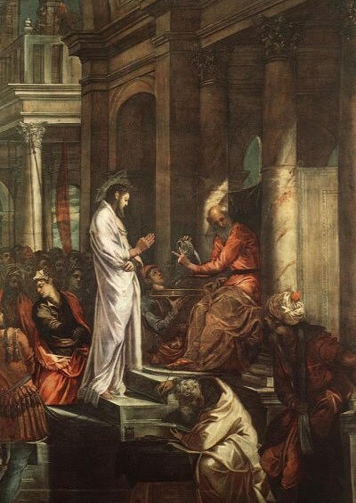

Motivation und Geschichte
Erfunden im Jahr 3 durch Jesus Christus
Grösstes RPS-Battle der Geschichte: Jesus gegen Pontius Pilatus
Verboten und in den Untergrund gedrängt durch die Ming-Dynastie im 14. Jhr
Heute das beste Spiel der Welt!

Slide 3





Technologien
NodeRedis
Docker
nginx
Node.js
JSON Web Token

Slide 4
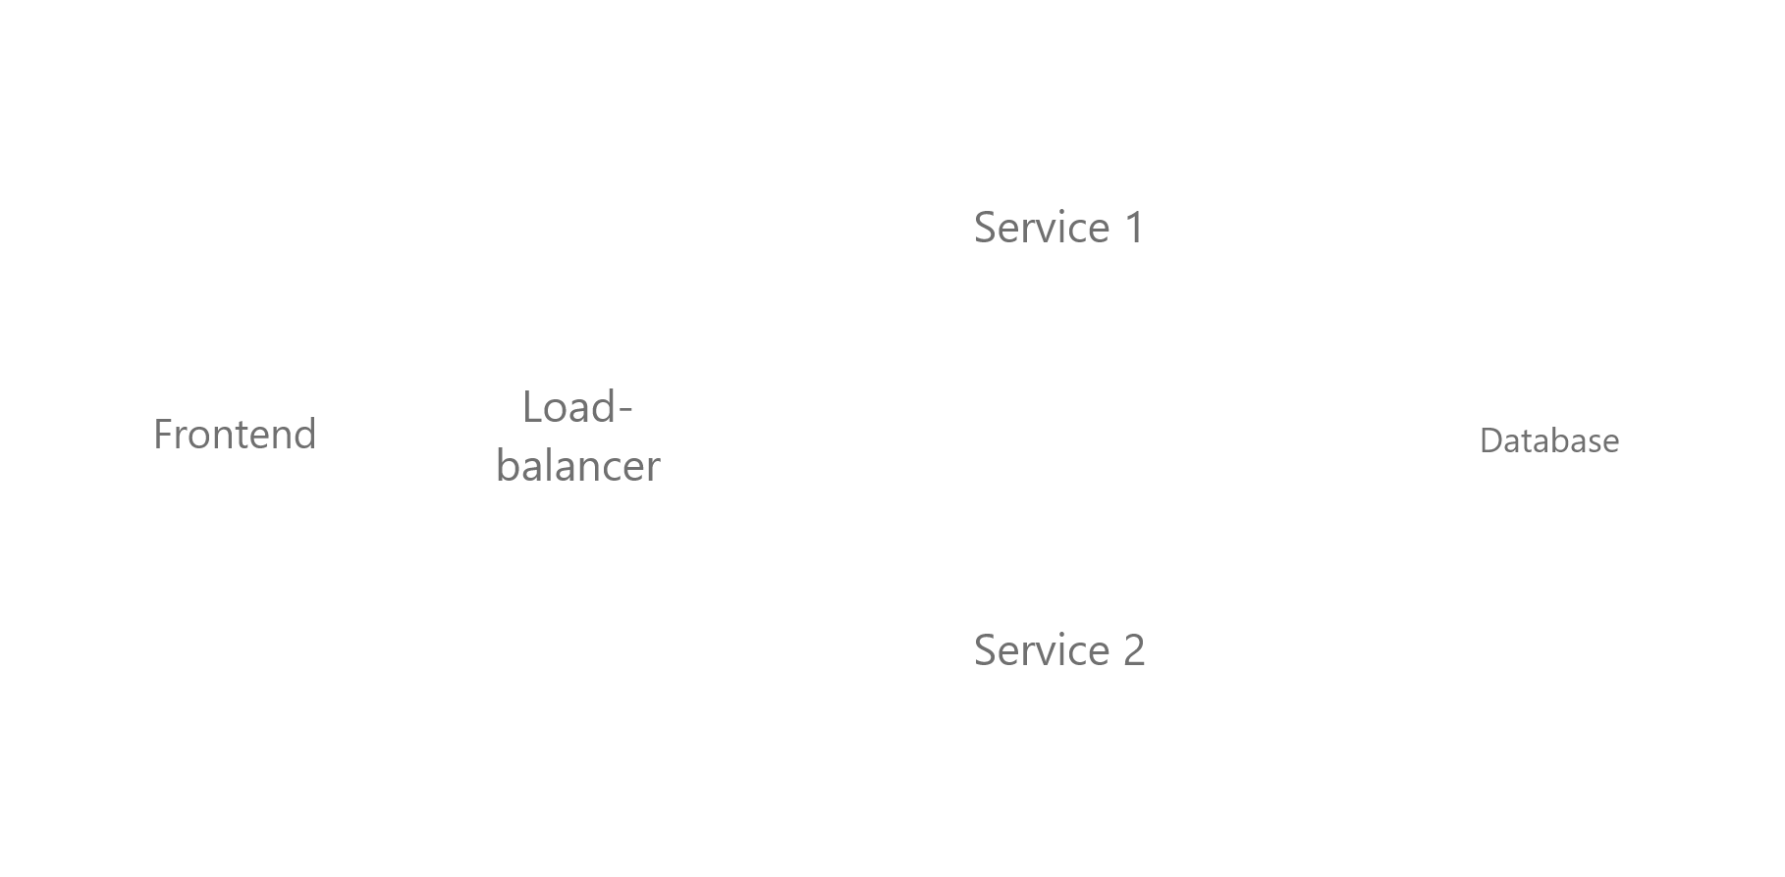
Architektur
Frontend:
JavaScript, HTML und CSS
Load Balancer:
Round Robin
Services: History, Spielauswertung und Authentication
Database: Spielerliste

Slide 5

Alles klar Herr Kommisar?

